Slide 1
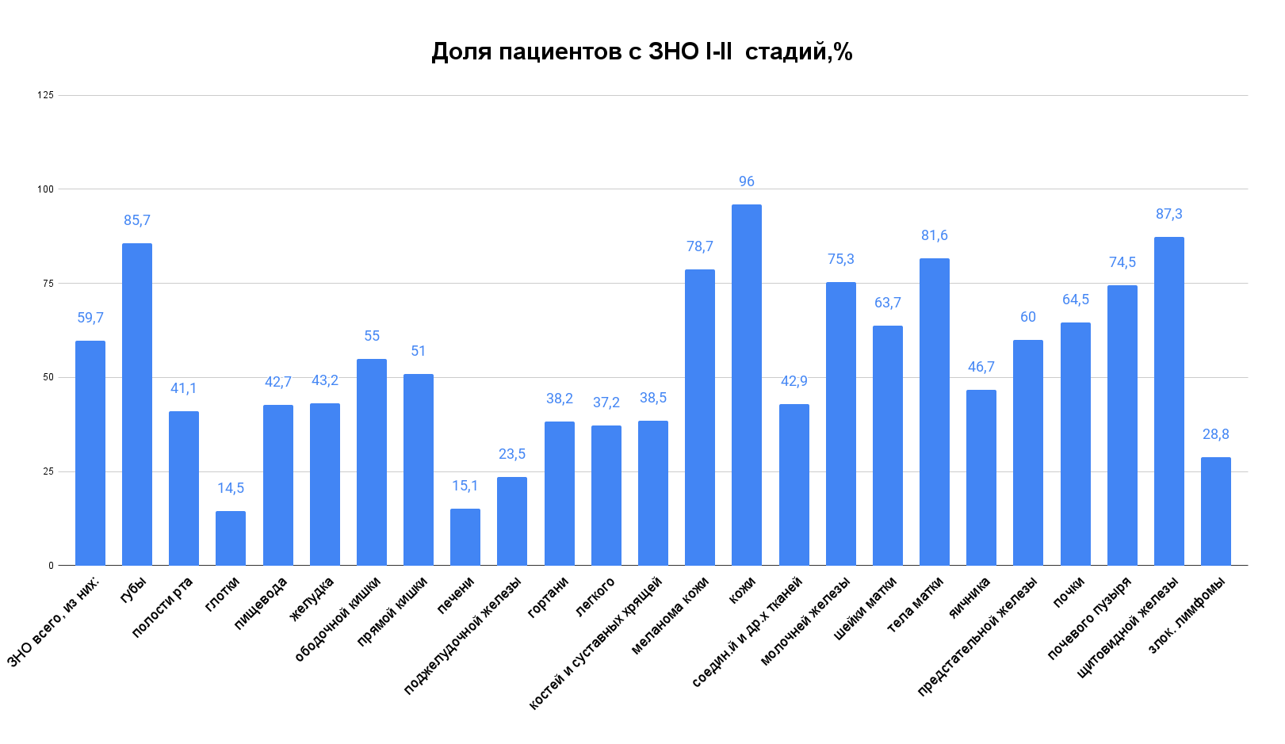
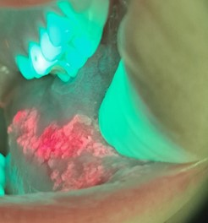
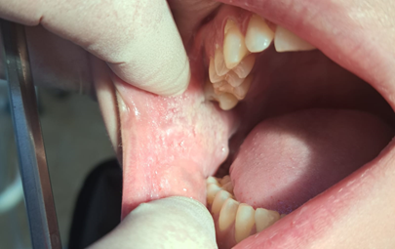
».
Организационные особенности раннего выявления злокачественных заболеваний полости рта в Приморском крае
Автор: Аспирант Департамента общественного здоровья и профилактической медицины Школы медицины и наук о жизни ДВФУ, г. Владивосток
Главный внештатный онколог Приморского края (ПК), заместитель главного врача по амбулаторно-поликлинической работе, заведующая поликлиническим отделением ГБУЗ «Приморского краевого онкологического диспансера », врач онколог, Токарева Эльвира Олеговна.
Научный руководитель: доктор медицинских наук, профессор Департамента общественного здоровья и профилактической медицины ДВФУ, М.В.Аленицкая
Актуальность
По данным ВОЗ, в структуре смертности онкологические заболевания занимают второе место после сердечно-сосудистой патологии [1]. В 2023 г. смертность населения в России от злокачественных новообразований приблизилась к 300 000 человек [2].
На протяжении последнего десятилетия заболеваемость злокачественными новообразованиями (ЗНО) населения Приморского края (ПК) имела тенденцию к увеличению.
В 2022 году низкой долей раннего выявления (I-II стадии) заболевания характеризовались пациенты с ЗНО глотки (14,5%), печени (15,1%), поджелудочной железы (23,5%), лимфомами (28,8%), легкого (37,2%), гортани (38,2%), костей и суставных хрящей (38,5%), полости рта (41,1) (рис.1).
Для запуска программы в 2023 г во все стоматологические клиники ПК, которые работают по программе ОМС были закуплены:
1. Светодиодный аппарат для аутофлюоресцентной стоматоскопии.
2. Очки на основе специального светофильтра позволяют врачу-стоматологу визуально наблюдать очаги аномального свечения – «Темные пятна».
Метод аутофлюоресцентной диагностики (АФД) использовался для большинства здоровых пациентов, которые обратились к врачам стоматологам на КГБУЗ « Краевая стоматологическая поликлиника» с мая по декабрь 2023 г в рамках программы скрининга. С октября 2023 года в некотрых ФАПах и смотровых кабинетах.
Нормальная слизистая оболочка испускает различные оттенки зеленой аутофлюоресценции, при патологических изменениях наблюдается гашение флюоресценции и визуализируется темное пятно на фоне окружающих тканей. [4,5]
При выявлении эффекта «темного пятна» пациент направлялся на прием к врачу онкологу –лор врачу ГБУЗ «ПКОД» пациенту проводится визуальный осмотр слизистой оболочки рта в свете аутофлюоресцентного излучения, сопоставление данных АФД с картой дефектов стоматолога. При визуализации «темного пятна» на фоне зеленого свечения нормальной слизистой - биопсия.
Клинический случай. На Рис. 2 представлена визуализация патологического очага пациентки 25 лет с помощью светодиодного аппарата аутофлюоресцентной стоматоскопии (АФС). Морфологическое заключение по данным биопсии: плоскоклеточный рак.
ВЫВОД: проведение АФС позволило обнаружить рак на ранней стадии у молодой пациентки и провести лечение по радикальной программе. Данное заболевание при остальных методах диагностики невозможно было бы интерпретировать как злокачественный процесс.
Год | Предраковые заболевания в рамках ДОГВН и ПМО (абс), специалисты, кроме стоматологов | Предраковые заболевания, выявленные самостоятельно\при обращении (абс) | Предраковые заболевания, выявленные врачами стоматологами (абс) | Всего
2022 | 5 | 5 | 7 | 17
2023 | 8 | 7 | 395 | 410
Таблица 1 Выявленные предраковые заболевания полости рта на территории ПК в 2022-20023 гг.
Год | ДОГВН и ПМО (абс,%) специалисты, кроме стоматологов | Самостоятельно (абс,%) | Врачами стоматологами, активно (абс, %) | Выявлено На 1 -2 стадии (абс и %) | Всего (абс)
2022 | 14 (15,1%) без онкоскрининга | 69 (73%) | 12 (13%) | 40 (41,1%) | 95
2023 | онкоскрининг 25 (17,6 %) | 70 (49,3%) | 47 (33%) онкоскрининг | 73(51,2%) | 142
Таблица 2 Выявленные злокачественные заболевания полости рта на территории ПК в 2022-2023 гг.
Активные выявление рака полости рта врачами стоматологами увеличилось в 2023 г практически в 3 раза и составило 33%, данный показатель выше целевого согласно РП «БОЗ».
Обсуждение результатов.
Проведено сравнительное клиническое исследование, выявленных пациентов с ЗНО полости рта, а также предраковых состояний в 2022 и 2023 г: в рамках ДОГВН и ПМО, в рамках приема у врачей стоматологов (активное выявление) и при самостоятельном обращении.Результаты исследования позволили усовершенствовать алгоритм обследования слизистой оболочки рта, внедрить в рамках осмотра полости рта врачом стоматологом в ПК метод визуализации аутофлюоресценции тканей.
Выводы:
Аутофлуоресцентная стоматоскопия является перспективным скрининговым методом диагностики предраковых состояний и озлокачествления слизистой оболочки рта и может быть использована не только в программах скрининга, но и на повседневном стоматологическом приеме.
Список литературы:
1. American Cancer Society. Cancer Facts & Figures 2022. https://clck.ru/3CjCcZ
2. Каприн А.Д., Старинский В.В., Петрова Г.В., ред. Состояние онкологической помощи населению России в 2023 году. М.; МНИОИ им. П.А. Герцена − филиал ФГБУ «НМИЦ радиологии» Минздрава России, 2024. https://clck.ru/3CjCez
3. Каприн А.Д., Старинский В.В., Петрова Г.В., ред. Состояние онкологической помощи населению России в 2022 году. М.; МНИОИ им. П.А. Герцена − филиал ФГБУ «НМИЦ радиологии» Минздрава России, 2023. https://clck.ru/3CjCez
4. Kois J.C., Truelove E. Detecting oral cancer: a new technique and case reports. Dent Today 2006; 25(10): 94–97.
5. Poh C.F., Zhang L., Anderson D.W., Durham J.S., Williams P.M., Priddy R.W., Berean K.W., Ng S., Tseng O.L., MacAulay C., Rosin M.P. Fluorescence visualization detection of field alterations in tumor margins of oral cancer patients. Clin Cancer Res 2006; 12(22): 6716–6722,
6. Лаптев П.И., Воложин А.И. Диагностика и лечение предраков красной каймы губы и слизистой оболочки органов полости рта // Российский стоматологический журнал. 2004. №4. С. 13-15.
7. Межевикина Г.С., Глухова Е.А. Современные методы диагностики предраковых и раковых изменений слизистой оболочки рта // Наука молодых (Eruditio Juvenium). 2018. Т. 6, №4. С. 600-606. doi:10.23888/HMJ201864600-606.
8. Янушевич О.О., Крихели Н.И., Волков Е.А., и др. Скрининговые методы диагностики предраковых заболеваний слизистой оболочки рта. М.; 2017.
Рис.1 Удельный вес больных, выявленных на I-II стадии заболевания, от всех выявленных в 2022 г в Приморском каре (без выявленных посмертно) [3].
В 2022 году отмечается рост запущенных визуальных форм на 15% в сравнении с 2019г (ЗНО полости рта) [3].
Обращал на себя внимание низкий уровень активного выявления ЗНО полости рта в ПК врачами стоматологами -13%.
Следует отметить, что большие трудности возникают при дифференциации предрака и злокачественной патологии, вследствие отсутствия четких клинических признаков. [6]
К методам диагностики предраковых и онкозаболеваний слизистой оболочки рта (СОР) относятся цитологические, гистологические исследования, стоматоскопия, биомикроскопия. [8,7].
Цель исследования:
Внедрение программы для ранней диагностики патологических, в том числе злокачественных, процессов на слизистой оболочке рта на территории ПК путем включения в программу скрининга в метода прямой визуализации с помощью аутофлюоресценции тканей на территории ПК.
Задачи исследования:
Увеличить % выявления злокачественной патологии полости рта на 1-2 стадиях на приеме у врача стоматолога.
Снизить сроки консультации и обследования пациентов с патологией полости рта согласно Программе Государственных Гарантий.
Минимизировать количество диагностических ошибок в рамках, с помощью дистанционного контроля за корректностью обследования пациента, в том числе по результатам биопсий.
Материалы и методы.
При выявлении патологии пациенты разделялись на группы:
1. Выявление в рамках диспансеризации определённых групп взрослого населения и профилактических медицинских осмотров (ДОГВН и ПМО) другими специалистами,
2. Выявление в рамках приема у врачей стоматологов
3. Выявление при самостоятельном обращении.
Рис. 2. Патологический очаг пациентки 25 лет (визуализация с помощью светодиодного аппарата аутофлюоресцентной стоматоскопии, вид слизистой полости пациентки 25 лет без использования стоматосокпа).
Результаты:
В рамках проекта «Ранее выявление злокачественных заболеваний полости рта» в 2023 году на территории ПК врачами стоматологами было осмотрено 10 750 пациентов, взято 462 биопсии. Выявлено случаев в 2023 г:
предраковые заболевания– 395
факультативные предраковые заболевания - 363,
облигатные предраковые заболевания – 32.
В 2023г по сравнению с 2022 годом увеличилось количество выявленной предраковой патологии (2022 г - зарегистрировано 17 предраковых заболеваний полости рта на территории ПК), (таблица 1).
Из табл.2 видно, что в 2022 г 73% злокачественных заболеваний полости рта выявлялись при самостоятельном обращении пациентов, в 59,9 % случаев регистрировались запущенные формы рака полости рта, визуальной локализации, на III-IV стадиях. Благодаря внедрениям программ скрининга на приеме у врача стоматолога вырос процент выявления ЗНО полости рта в рамках ДОГВН и ПМО врачами стоматологами.
Маршрут пациента в рамках проекта «Ранее выявление злокачественных заболеваний полости рта» в 2023 году на территории ПК составил 15,3 дней, что в 3 раза меньше чем среднее значение в 2022 г.

